Slide 1

Inteligencia Artificial
Dr. Leon Felipe Palafox Novack
lpalafox@up.edu.mx

Slide 2
Anuncios

Slide 3
Proyecto Final
Crear un agente inteligente
Tiene que ser funcional
El día de la entrega tienen que mostrarlo en acción.
Reporte sobre el funcionamiento
Sin código

Slide 4
Examen Final
Entrega de Proyecto y Examen?

Slide 5
Clase Pasada
2

Slide 6
Agente
Recompensa rt
Acción at
Estado St
Siguiente Estado St+1
Ambiente

Slide 7
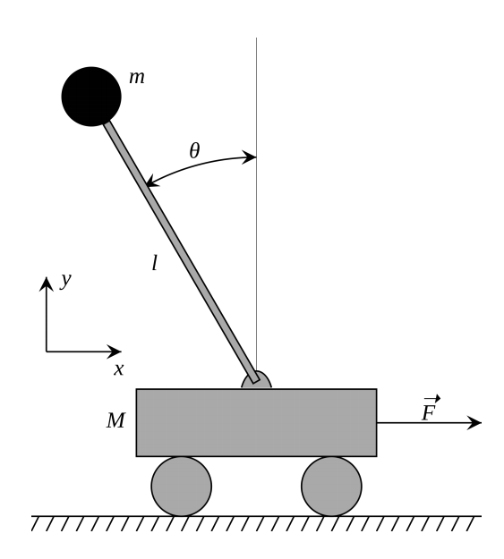
Ejemplos
Objetivo: Balancear un péndulo sobre un auto
Estado: Ángulo, Velocidad angular, Posición, Velocidad Horizontal
Acción: Fuerza F aplicada al auto
Recompensa: 1 en cada t si el péndulo esta derecho (Θ = 0)

Slide 8
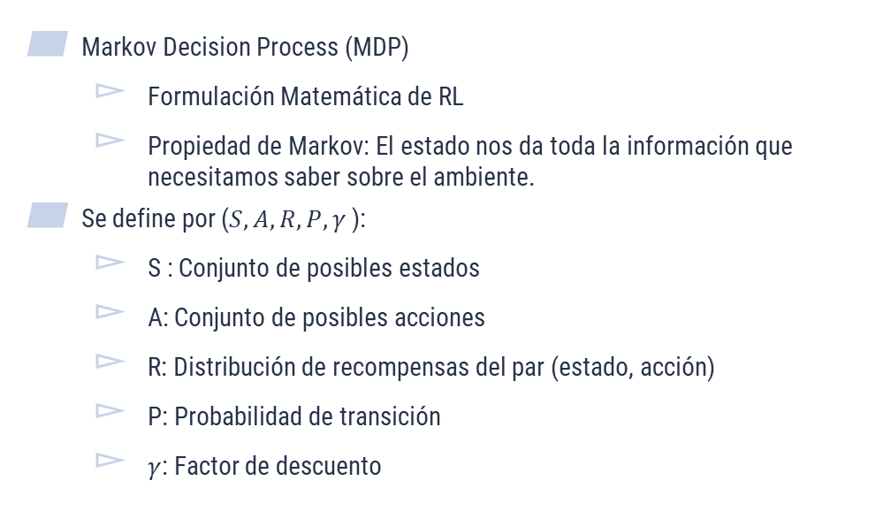
Procesos de Decisión de Markov
Markov Decision Process (MDP)
Formulación Matemática de RL
Propiedad de Markov: El estado nos da toda la información que necesitamos saber sobre el ambiente.
Se define por ($S, A, R, P, γ$):
S : Conjunto de posibles estados
A: Conjunto de posibles acciones
R: Distribución de recompensas del par (estado, acción)
P: Probabilidad de transición
$γ$: Factor de descuento

Slide 9
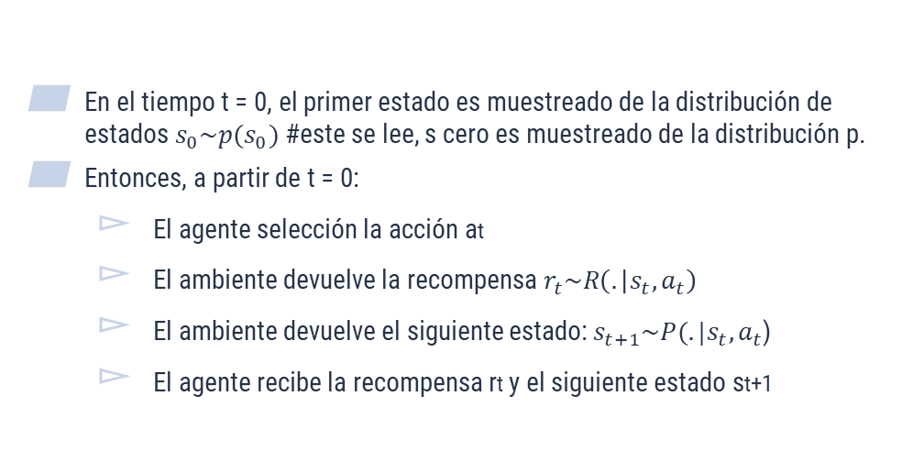
MDP
En el tiempo t = 0, el primer estado es muestreado de la distribución de estados $s_{0}\sim p(s_{0})$ #este se lee, s cero es muestreado de la distribución p.
Entonces, a partir de t = 0:
El agente selección la acción at
El ambiente devuelve la recompensa $r_{t}\sim R\left(. | s_{t},a_{t}\right)$
El ambiente devuelve el siguiente estado: $s_{t+1}\sim P(.|s_{t},a_{t}$)
El agente recibe la recompensa rt y el siguiente estado st+1

Slide 10
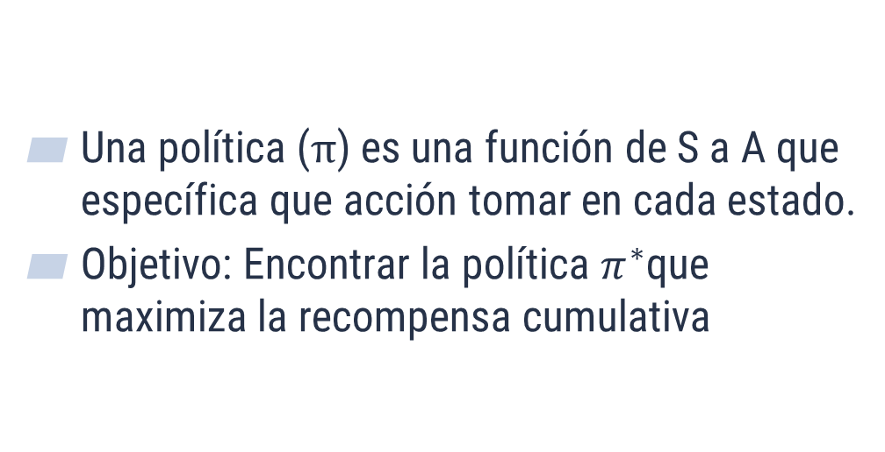
Política
Una política ($π$) es una función de S a A que específica que acción tomar en cada estado.
Objetivo: Encontrar la política $π^{∗}$que maximiza la recompensa cumulativa

Slide 11
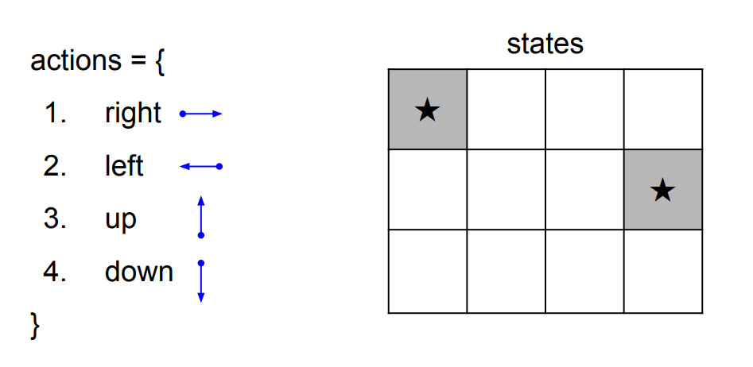
Ejemplo
Cada Transición tiene una recompensa negativa r = 1

Slide 12
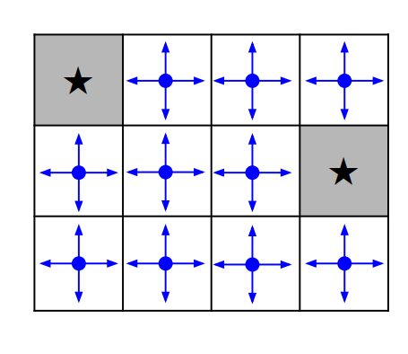
Politica aleatoria

Slide 13
Q-Learning
3

Slide 14
Q-Learning
Antes de empezar vamos a ver un ejemplo en Python

Slide 15
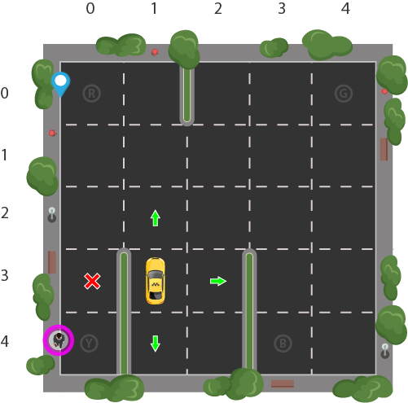
Ejemplo
Imaginemos que tenemos un taxi autónomo.

Slide 16
Estados: Puede estar en cualquier bloque, puede tener pasaje, el pasaje puede estar esperando o no, y puede haber sido dejado o no.
Son 500 posibles estados
Acciones: Norte, Sur, Este, Oeste, Subir Pasaje, Bajar Pasaje

Slide 17
Nos cuesta 1 movernos
Nos cuesta 10 tratar de subir pasaje o bajar pasaje donde no es posible.
Nos dan 20 si logramos dejar al pasaje donde se debe

Slide 18
Q-Learning
Tabla de Recompensas:
Es una tabla, donde dado un estado y una acción, nos da:
Siguiente Estado, Recompensa, Probabilidad del siguiente estado.

Slide 19
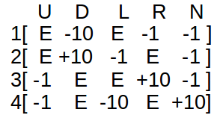
Tabla de Recompensas
Acciones
Estados

Slide 20
Env.P[state]

Slide 21
Q-Learning
Q Learning utiliza la tabla de recompensas para aprender a lo largo que pasa el tiempo cual es la mejor acción.
Se genera un valor Q, donde se va almacenando la recompensa acumulada
Por que la acumulada?

Slide 22
Los valores Q se almacenan en una tabla llamada la Q-Table, donde se almacena un Q-Value por cada par (estado, acción)
Un Q-Value alto, implica que esa acción es muy benéfica desde ese estado en particular.

Slide 23
